Slide 1
20 七律 长征

Slide 2


Slide 3
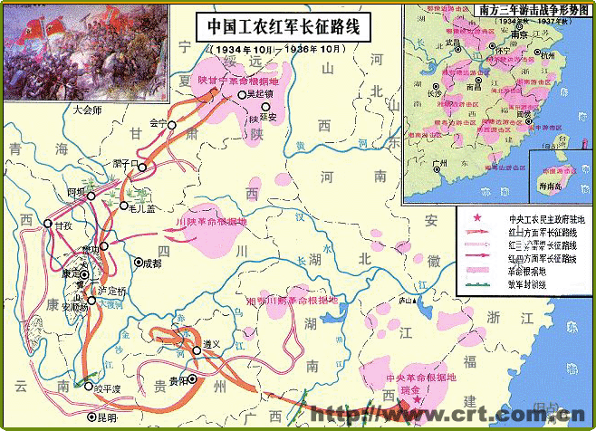

Slide 4
七律 长征
红军不怕远征难，万水千山只等闲。
五岭逶迤腾细浪，乌蒙磅礴走泥丸。
金沙水拍云崖暖，大渡桥横铁索寒。
更喜岷山千里雪，三军过后尽开颜。

Slide 5
七律
每首限定八行，每行7个字，共五十六字；一般第2、 4 、6、 8句最后一个字押韵，分为首联、颔联、颈联、尾联。

Slide 6
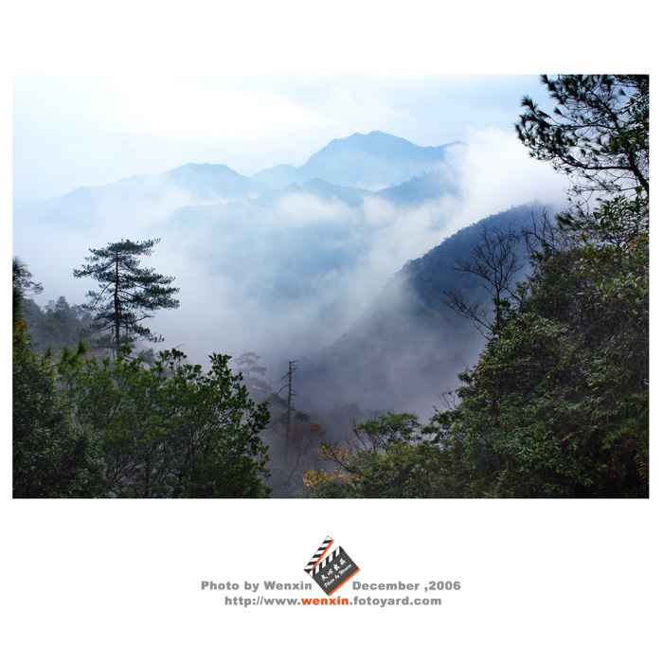

Slide 7
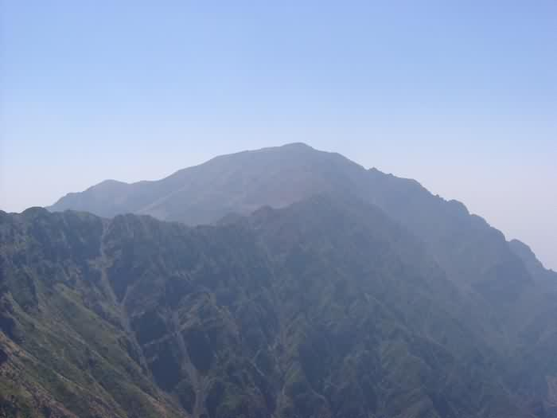

Slide 8
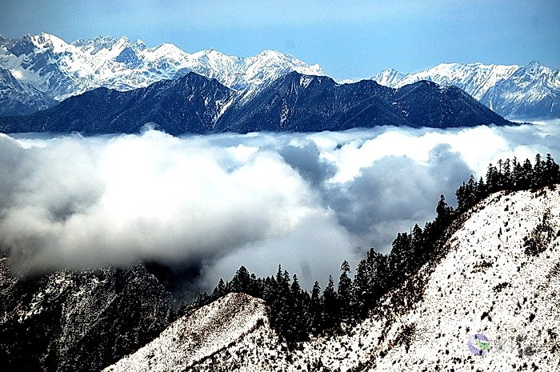

Slide 9
巧渡金沙江
巧渡金沙江，在长征史上是唯一没有经过激烈战斗的一次渡江,金沙江江面宽阔，水急浪大。蒋介石还下达命令，控制渡口，毁船封江，准备消灭红军．
1935年5月3日，军委干部团的同志们翻山越岭日夜兼程180里，当天夜晚就赶到了金沙江边。在渡口，他们幸运地找到了一条船。原来这条船是送探子来南岸探查情况的，探子不知跑到哪里去了。他们又在当地农民的协助下，从水里捞出了一条破船，用布把漏洞塞上。
干部团乘坐这两条船悄悄地渡到北岸。敌人的哨兵以为探子回来了，没有在意。他们来了个突然袭击，一举消灭了一连正规军和一个保安队，控制了皎平渡两岸渡口。随后，他们又找到了五条船，动员了36名艄公。
从5月3日至9日，在7天7夜的时间里，红军主力就靠这7只小船从容地过了金沙江。

Slide 10
